Slide 1


O Curso de Agentes de Mudanças Locais
CURSO DE AGENTES DE MUDANÇAS LOCAIS

Slide 2

SESSÃO 5
Liberdade de religião ou crença
em nossa comunidade
Notes:
Dê as boas-vindas a todos na sessão.
Apresente a sessão explicando o seguinte:
Nas últimas três sessões, analisamos o direito humano à liberdade de religião ou crença. Aprendemos sobre os direitos que temos e os diferentes tipos de violações que podem ocorrer. Também refletimos sobre o que esse direito humano significa para nós e exploramos questões de identidade, privilégio e desvantagem.
Nesta sessão, vamos nos concentrar em analisar nosso próprio contexto para identificar quais problemas diferentes pessoas ou grupos podem enfrentar. Vamos fazer isso criando um “mapa” visual de liberdade de religião ou crença de nossa cidade juntos. Mas antes de começarmos a olhar para os problemas, vamos pensar nas coisas boas.

Slide 3

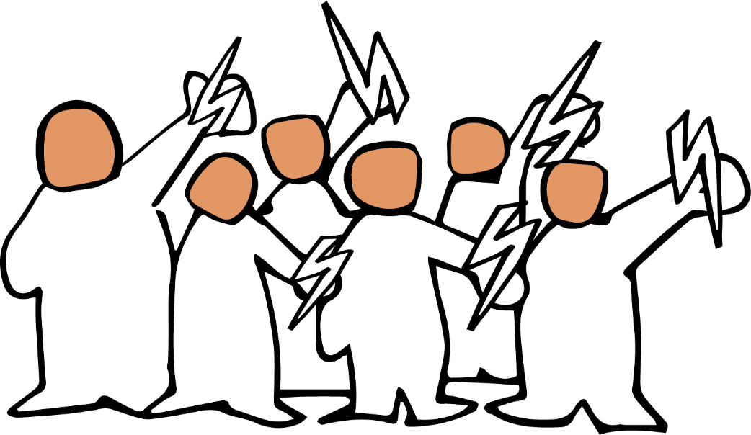

Notes:
Os slides 3 a 13 ilustram a apresentação da sessão 5.
Apresentação: Como as coisas pioram (e melhores)
INTRODUÇÃO
Na última sessão:
nós nos concentramos em como são as violações da liberdade de religião ou crença e como elas afetam a vida das pessoas,
pensamos em quem está cometendo as violações: o Estado, por meio da lei e das ações ou omissão de funcionários públicos ou pessoas na comunidade,
e usamos a encenação como uma ferramenta para começar a explorar como podem ser essas violações e praticar sua identificação.

Slide 4


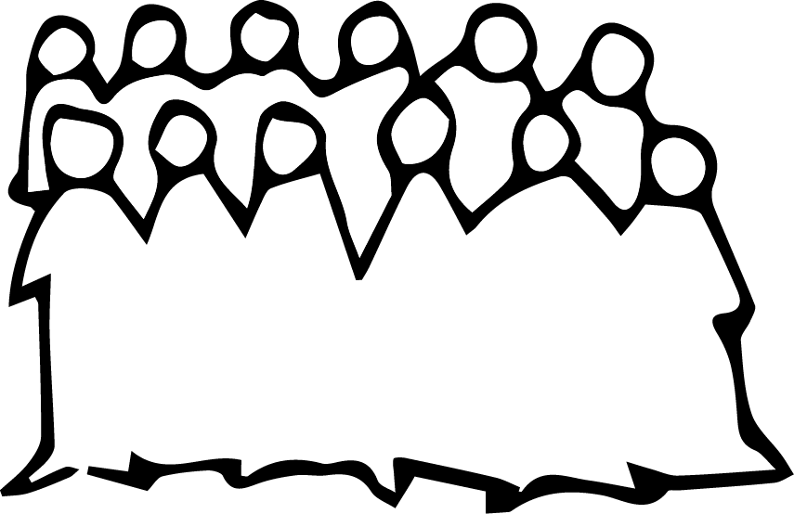

Notes:
Agora vamos pensar em como as violações vão de moderadas a ruins a piores, de incidentes ocasionais que afetam indivíduos a ataques sistemáticos, generalizados e graves aos direitos das pessoas.
Uma maneira de pensar sobre como as coisas pioram é pensar em três fases: desinformação, discriminação e violência.

Slide 5




Desinformação
Notes:
TRÊS FASES DE PERSEGUIÇÃO
A primeira fase é a desinformação. Nesta fase, preconceitos, estereótipos e mentiras são espalhados sobre indivíduos ou sobre grupos de pessoas, como, por exemplo, minorias religiosas.
Esses preconceitos se espalham de muitas maneiras: no que pais, professores e livros escolares ensinam às crianças, através do rádio ou das redes sociais ou através de discursos de políticos e pregadores de líderes religiosos.

Slide 6







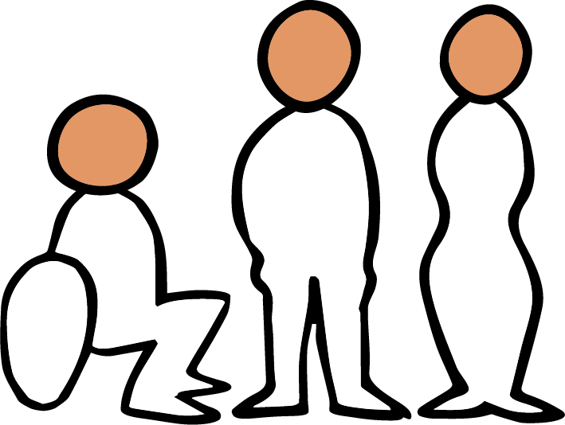
Notes:
Nenhuma sociedade está livre de preconceitos, mas quando preconceitos e estereótipos não são desafiados e, principalmente, quando são promovidos por líderes políticos e religiosos, crescem para criar uma cultura de intolerância e dar origem a tensões entre grupos.
Quando isso acontece, torna-se fácil ou até mesmo normal que pessoas comuns, funcionários públicos locais e até mesmo o governo comecem a pensar e falar, mas também a agir de maneiras que discriminem os outros. As desinformações fazem com que a discriminação pareça aceitável.
Em sua forma mais extrema, a desinformação é usada para incitar as pessoas a acreditarem que não apenas a discriminação, mas a violência é aceitável ou mesmo correta.

Slide 7

Discriminação
Notes:
A discriminação afeta as pessoas em todas as áreas da vida. Na última sessão, analisamos exemplos de discriminação estatal; por exemplo, lei discriminatória de identidade pessoal e familiar, discriminação na forma como a lei é implementada pela polícia e pelos tribunais e discriminação na prestação de serviços como educação.
Também vimos exemplos de discriminação no setor privado afetando o acesso das pessoas ao emprego.
Nenhuma sociedade está livre de discriminação, mas a discriminação generalizada e sistemática só pode persistir quando é construída sobre uma cultura de ignorância e intolerância. A discriminação não continuaria acontecendo se a maioria das pessoas não a aceitasse.

Slide 8

Violência
Notes:
E assim como a desinformação cria uma base para a discriminação, juntas, a desinformação e a discriminação formam uma base para a violência. A violência na comunidade pode assumir muitas formas, desde vandalismo até assédio e ameaças de violência física. E a violência estatal pode envolver prisão arbitrária, tortura e violência baseada em gênero.

Slide 9
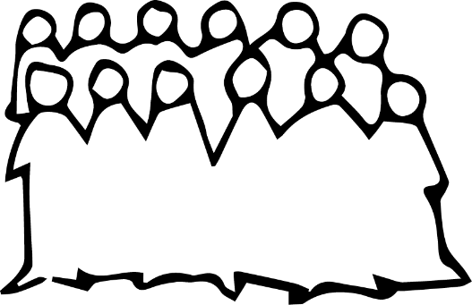


Escala
Frequência
Impacto
Notes:
ESCALA, FREQUÊNCIA E IMPACTO
Todos os três tipos de problemas — desinformação, discriminação e violência — podem ocorrer com diferentes níveis de escala e frequência e com diferentes níveis de impacto.
Uma violação pode afetar alguns indivíduos ou grupos enormes. Pode ser ocasional, regular ou sistemático, o que significa que está integrado aos sistemas e estruturas da sociedade. E pode ter um impacto limitado ou devastador nas pessoas afetadas.

Slide 10




Notes:
A experiência em muitos países nos diz que quanto mais disseminados e graves são o preconceito e a desinformação, mais disseminada e grave a discriminação se torna. E quanto mais difundidas forem as duas, maior será a probabilidade de violência disseminada e grave. Uma coisa leva a outra.
Isso pode parecer deprimente, mas entender como as coisas pioram pode nos ajudar a pensar sobre como as coisas podem melhorar.

Slide 11
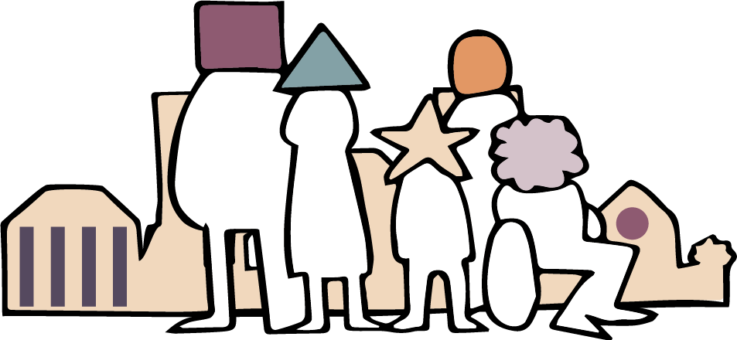
Notes:
CONCLUSÃO
Tudo começa com a forma como pensamos, falamos e tratamos uns aos outros. E isso é algo sobre o qual cada um de nós pode fazer algo, em nossas famílias e redes pessoais. Também é possível que possamos fazer algo a respeito no nível comunitário; por exemplo, em nossas comunidades religiosas, escolas e locais de trabalho.
Claro, isso não é suficiente. Também precisamos mudar os sistemas oficiais que discriminam e prejudicam as pessoas, desde leis ruins até o comportamento de funcionários, como professores escolares ou policiais.

Slide 12
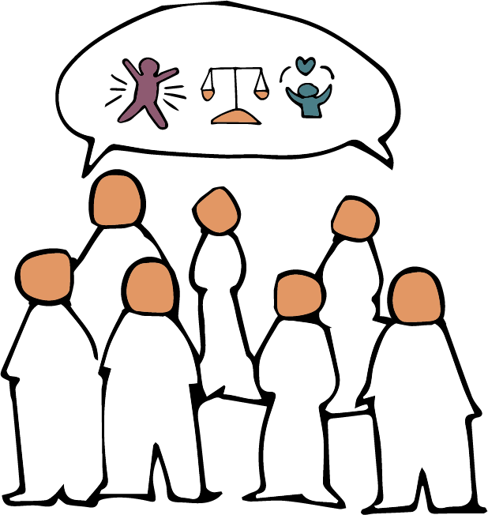
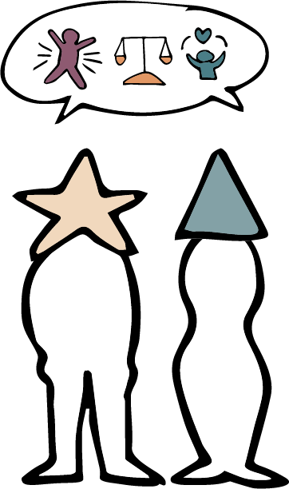
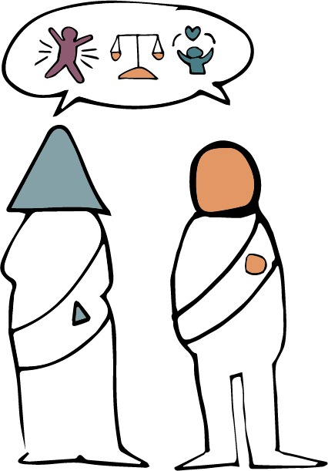
Notes:
Para que esse tipo de mudança seja possível, precisamos de minorias que conheçam seus direitos e estejam equipadas para defendê-los, de maiorias que estejam preparadas para se posicionar com elas e de líderes religiosos e políticos que entendam suas responsabilidades de respeitar, proteger e promover os direitos humanos.

Slide 13




Desinformação – Discriminação – Violência
Notes:
Tornar isso uma realidade é um processo lento e difícil. Esse processo começa quando analisamos nosso contexto e identificamos quais são os problemas.
Podemos usar esse modelo trifásico de desinformação — discriminação — violência para nos ajudar a fazer isso.

Slide 14
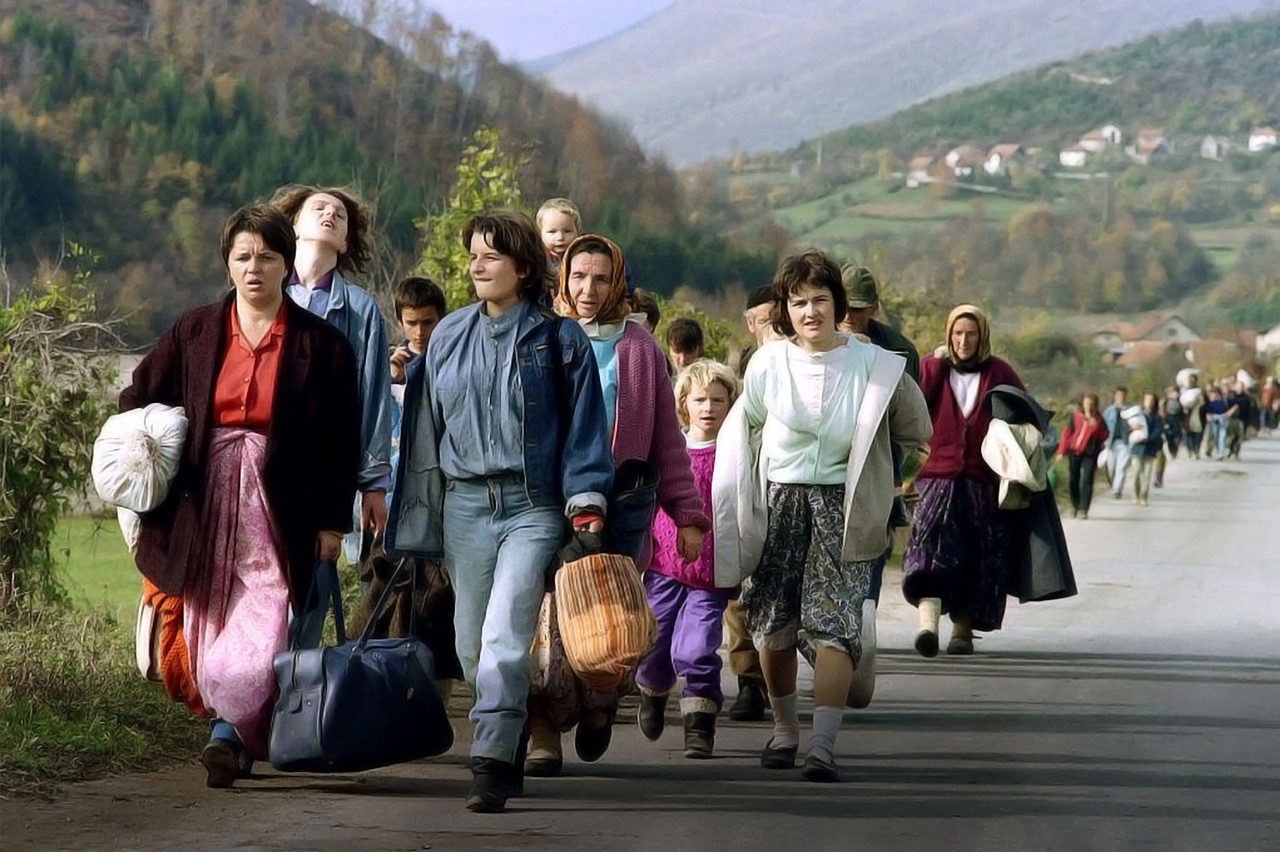
Foto: Patrick Baz/Getty Images
Notes:
Os slides 14 a 19 ilustram a história de Emina, usada para os comentários de conclusão da sessão.
História de Emina, Bósnia Herzegovina
No final da guerra da Bósnia em 1995, a paisagem religiosa da Bósnia Herzegovina mudou drasticamente. Algumas áreas que tinham uma maioria muçulmana tornaram-se maioria cristã e vice-versa.
As tensões étnicas e religiosas permanecem, e as pessoas que retornam às suas áreas de origem são especialmente vulneráveis.

Slide 15
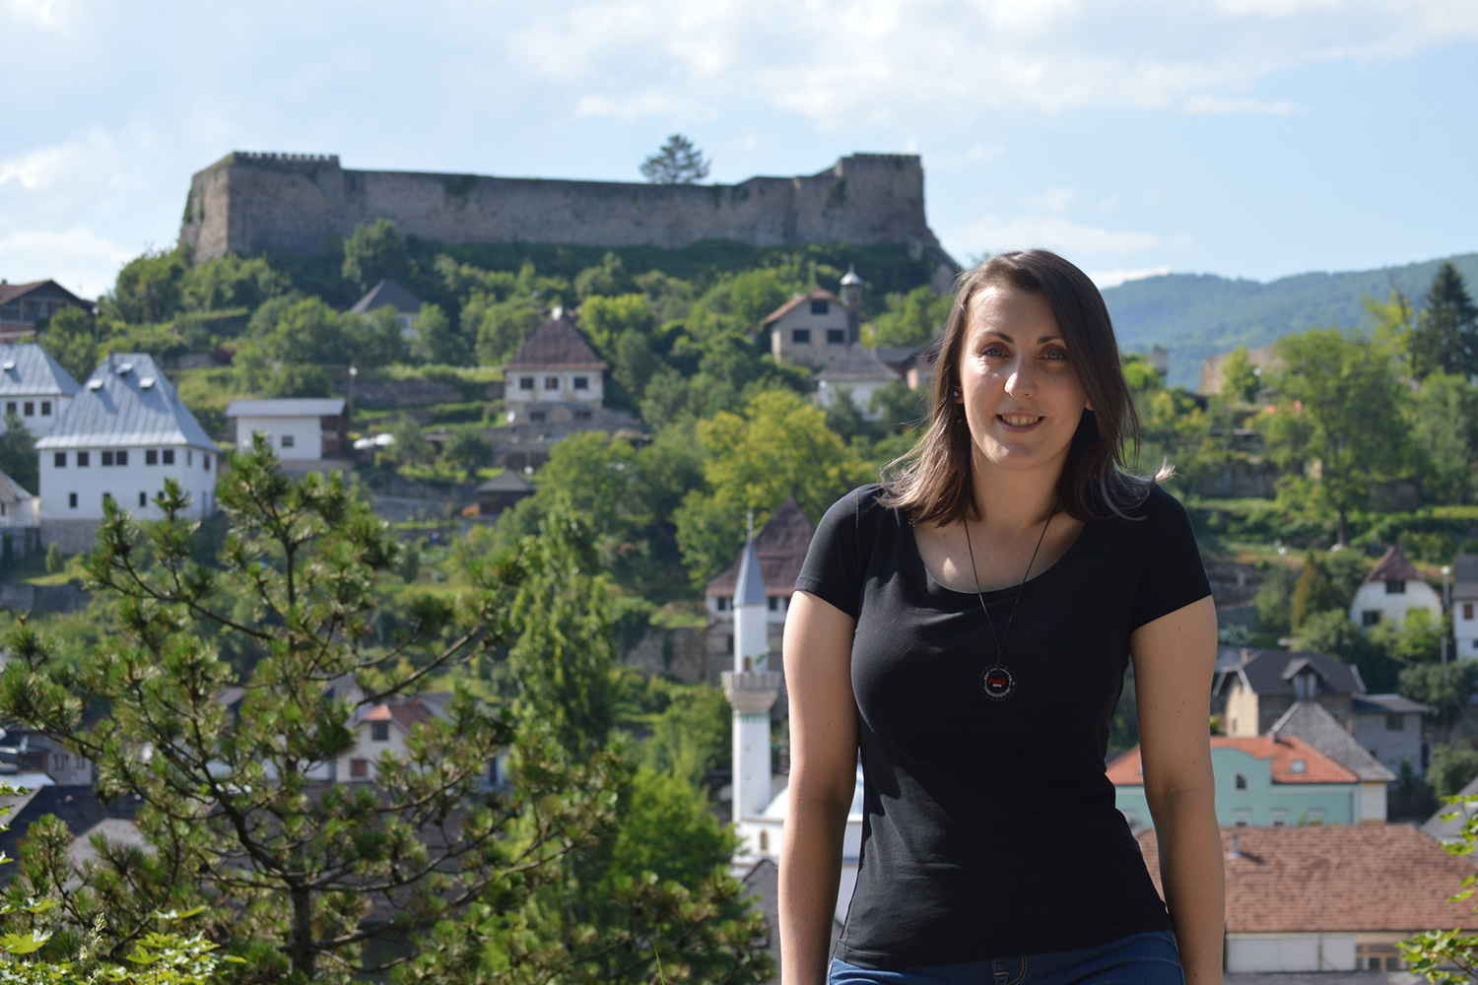
Foto: Emina Frljak
Notes:
Esta é a Emina. Emina queria contribuir para uma mudança positiva, então fez um breve curso de treinamento de direitos humanos conduzido por uma ONG bósnia chamada Nahla.
“Ganhei muito com o curso. Compreendi o que significa liberdade de religião ou crença e comecei a reconhecer violações no meu próprio contexto. Comecei a denunciar discursos de ódio nas redes sociais.”

Slide 16
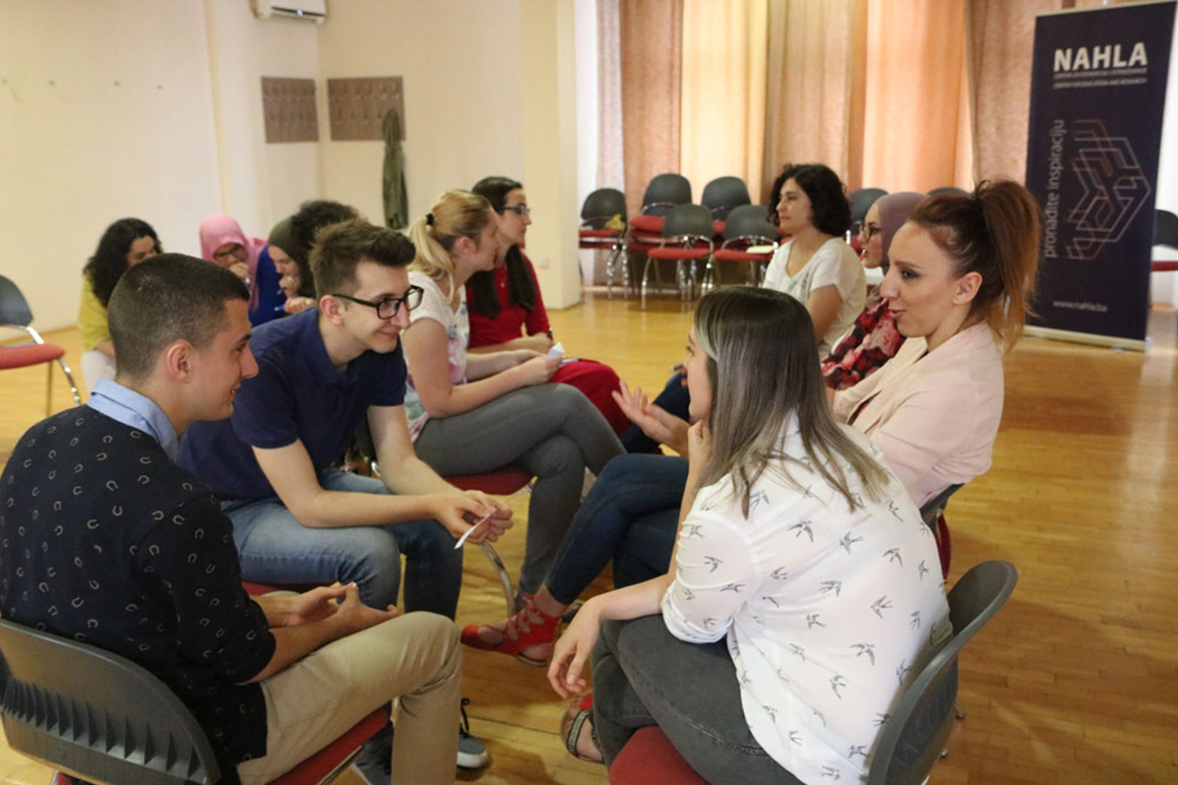
Foto: Centro de Educação e Pesquisa Nahla
Notes:
Após o curso, Nahla apresentou Emina a um grupo de jovens voluntários que usam relatórios de mídia local e nacional respeitada e confiável para documentar violações da liberdade de religião ou crença no país, compilando uma lista de todos os incidentes que ocorrem a cada ano.

Slide 17
Ameaça (preconceito contra muçulmanos)
Muçulmanos que retornavam foram ameaçados e submetidos a insultos antimuçulmanos quando uma carreata de carros, tocando músicas de ódio nacionalistas, passou por sua vila em um dia associado ao nacionalismo sérvio.
Ataque à propriedade (preconceito contra cristãos) Artefatos religiosos foram queimados na Igreja Ortodoxa da Santa Maria Sérvia em Čekrekčije, cidade de Visoko.
Notes:
Emina diz:
“Temos um conjunto de perguntas que usamos para categorizar os incidentes; por exemplo, qual comunidade é afetada e o tipo de violações: ameaças, ataques à propriedade ou ataques às pessoas e assim por diante”.

Slide 18
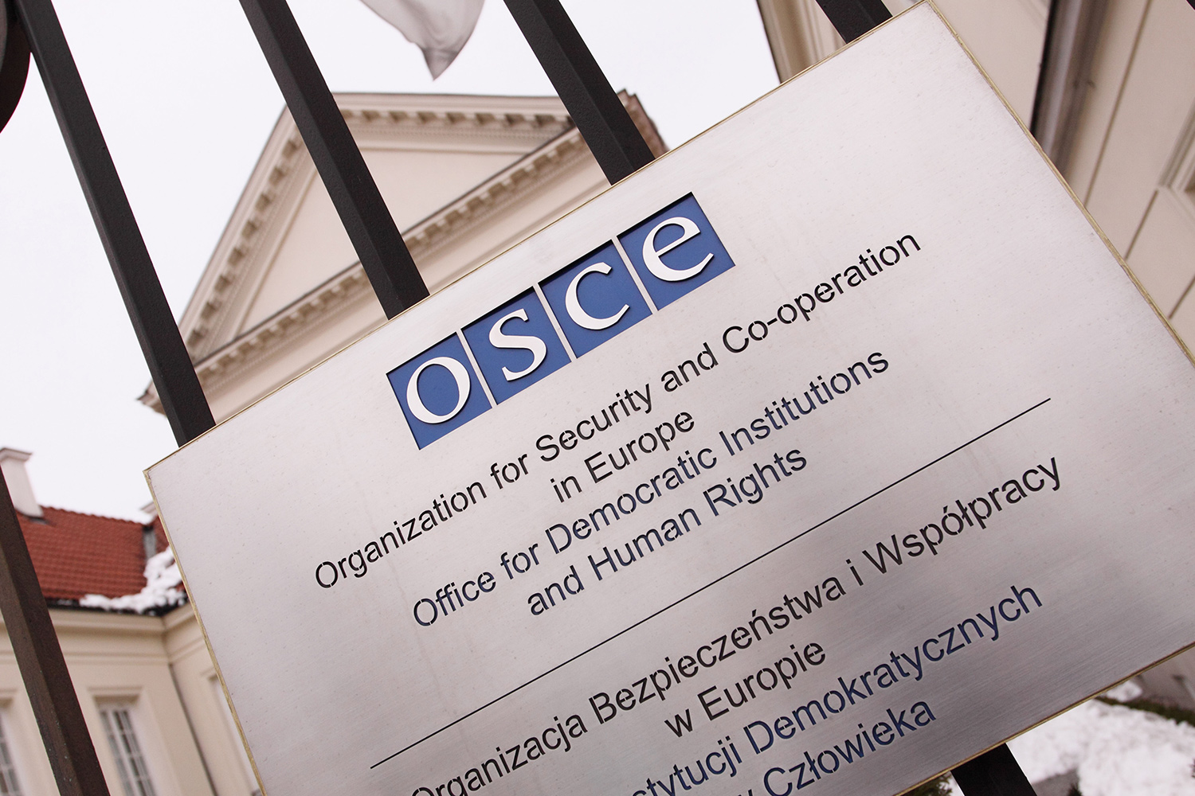
Foto: Steven May/Foto do banco de imagens Alamy
Notes:
O grupo envia seus relatórios às autoridades e à mídia na Bósnia e a órgãos internacionais, como a Organização para Segurança e Cooperação na Europa (OSCE), que muitas vezes inclui informações dos voluntários em seu relatório anual.

Slide 19
Foto: Emina Frljak
Notes:
Emina diz:
“Acho que todas as nossas ações fazem a diferença, não importa quão pequenas elas pareçam. Documentar e chamar a atenção internacional para violações pode ajudar a persuadir as autoridades a levarem as questões a sério. Aumentar a conscientização sobre abusos dos direitos humanos nos ajuda a entender nossos próprios vieses também”.

Slide 20

Muito bem e boas-vindas de volta!
Próxima sessão: Inspiração em histórias – fortalecimento por táticas

